Slide 1


医院信息管理系统presentation
小组成员：杨开翔 杨锦
Notes:
幸运日素材 淘宝店：https://shop145643496.taobao.com

Slide 2


技术架构
功能展示
代码展示

Slide 3
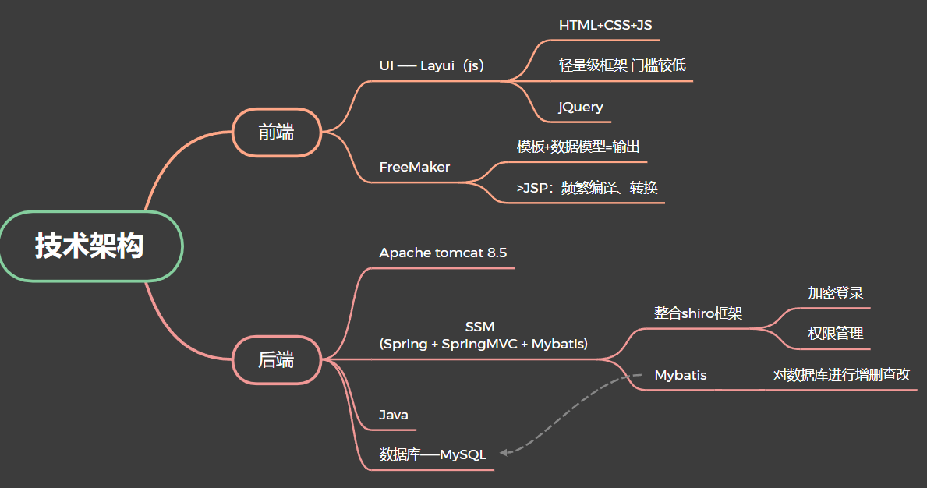
1.1技术架构

Slide 4
1.2 开发过程
项目设计
后端代码编写
部署到服务器
测试运行
提出项目整体功能设计
参考GitHub开源项目
Tomcat
02
04
01
03
05
前端UI制作
建立数据库
基础薄弱
利用现有框架
MySQL

Slide 5
1.3 功能实现
登录、注销
管理员登录
非管理员登录
病史管理
记录患者病史
系统管理
医生管理
患者管理
药品管理
住院信息管理
账户管理
预约管理
修改密码
管理预约信息

Slide 6


2
功能展示
前端页面
功能执行
数据库

Slide 7
3
代码展示
系统功能层
代码分析

Slide 8
主要功能层
01
02
entity
03
dao
Data access object
对数据库进行增查删改
resources
存放实体类，例如医生，药品，住院信息，患者等
前端页面
UI框架
03
04
service
controller
存放业务逻辑处理，对数据库进行间接操作
主要是一些接口 需要导入dao层
控制器，导入service层
接收前端数据进行业务操作

Slide 9

报告完毕,感谢聆听
杨开翔
杨锦
Notes:
幸运日素材 淘宝店：https://shop145643496.taobao.com

Slide 10
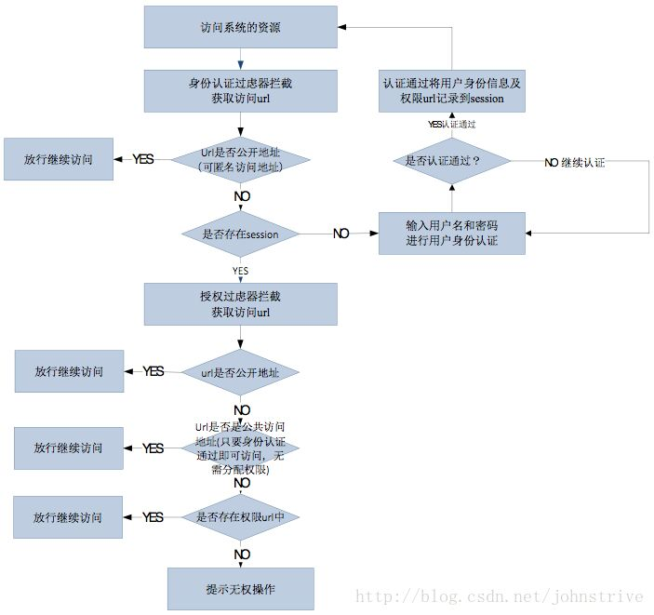
例子：权限访问的执行逻辑
收获的成绩

